Slide 1
TRÒ CHƠI :
NẾU - THÌ

Slide 2
Câu 1 :Nếu là tay
A.Thì nhìn được mọi vậy xung quanh
B.Thì nghe được âm thanh xung quanh
C.Thì sờ được các vật xung quanh

Slide 3
Câu 1 :Nếu là mắt
A.Thì nhìn được mọi vậy xung quanh
B.Thì nghe được âm thanh xung quanh
C.Thì sờ được các vật xung

Slide 4
Câu 1 :Nếu là lười
A.Thì ta nhận biết được vị ngọt, chua, cay….
B.Thì nghe được âm thanh xung quanh
C.Thì sờ được các vật xung

Slide 5
Câu 1 :Nếu là tai
A.Thì nhìn được mọi vậy xung quanh
B.Thì nghe được âm thanh xung quanh
C.Thì sờ được các vật xung

Slide 6
Bằng mắt
Bằng tai
Bằng lưỡi
Bằng da
Bằng mũi

Slide 7
Thứ ngày …. tháng … năm 202
Tự nhiên xã hội
Bài 15: Các giác quan (tiết 3,4)

Slide 8
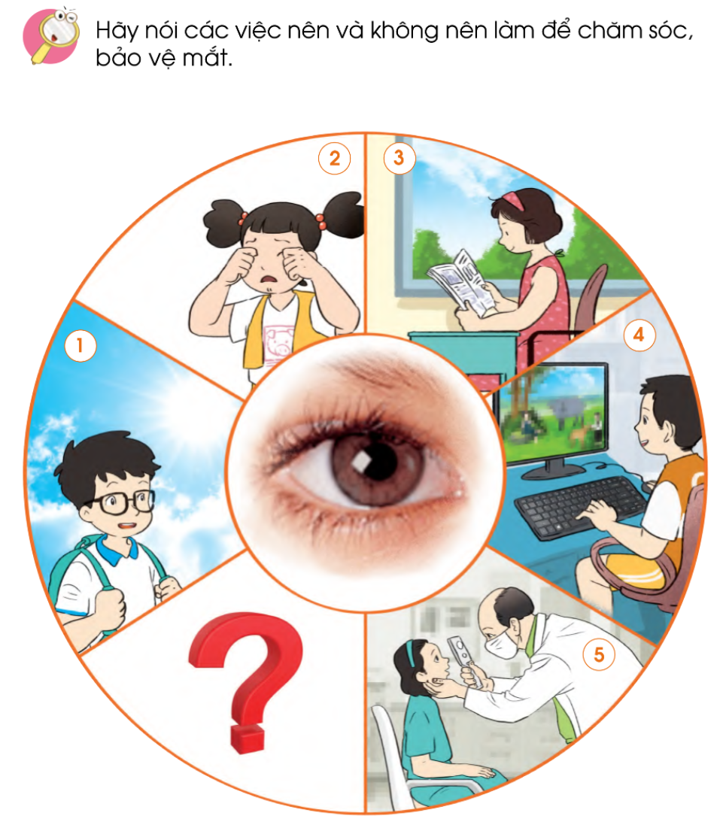

Slide 9
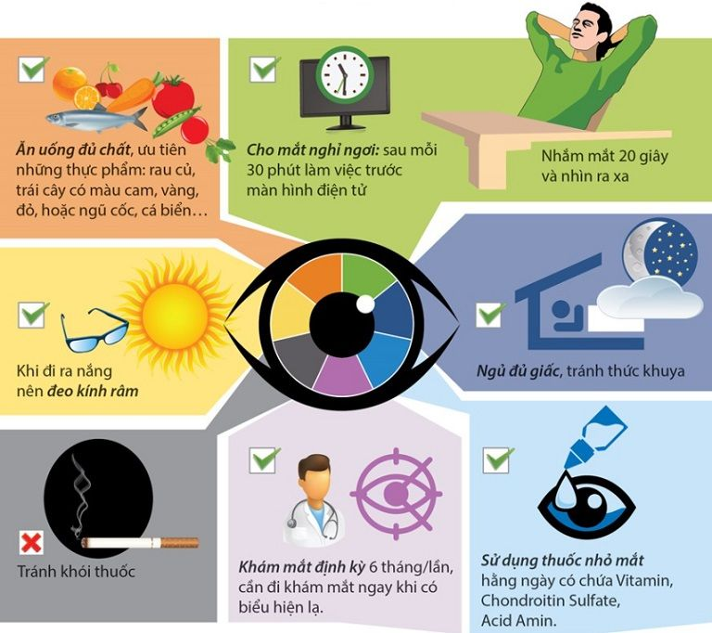

Slide 10
Tự nhiên xã hội
Bài 15: Các giác quan (tiết 3, 4)

Slide 11
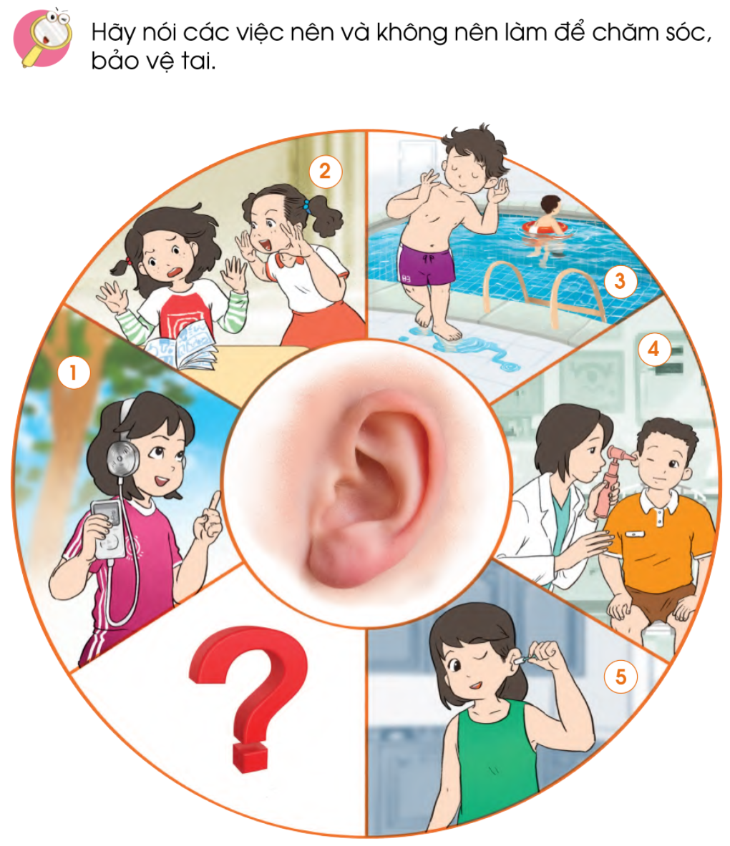

Slide 12
Tự nhiên xã hội
Bài 15: Các giác quan (tiết 3, 4)
Tình huống 1:
Em đang ngồi đọc truyện thì một bạn khác đến hét to vào tai. Em sẽ nói gì với bạn?

Slide 14
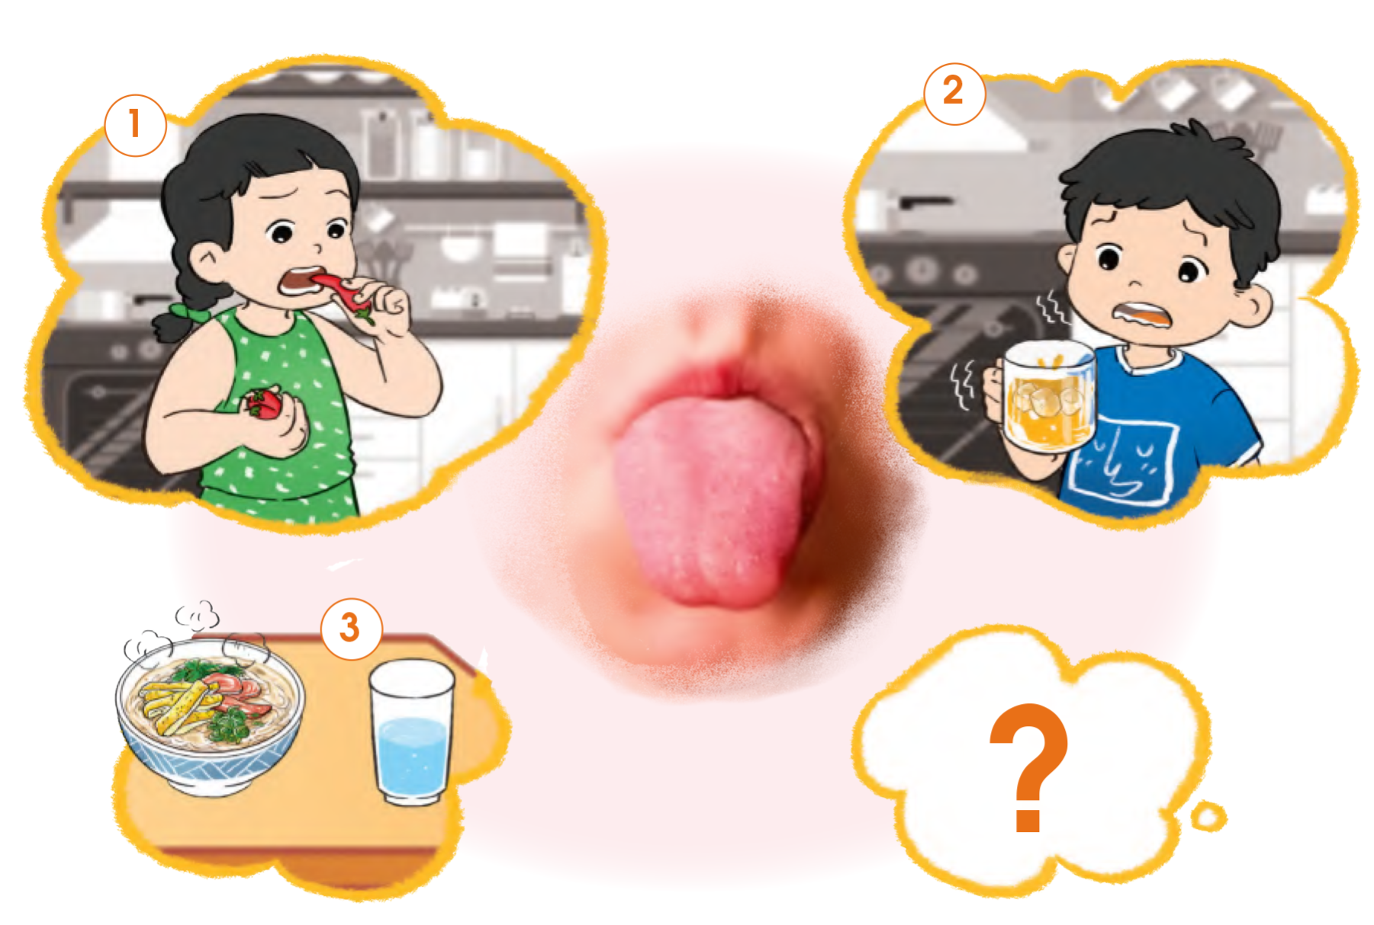

Slide 15
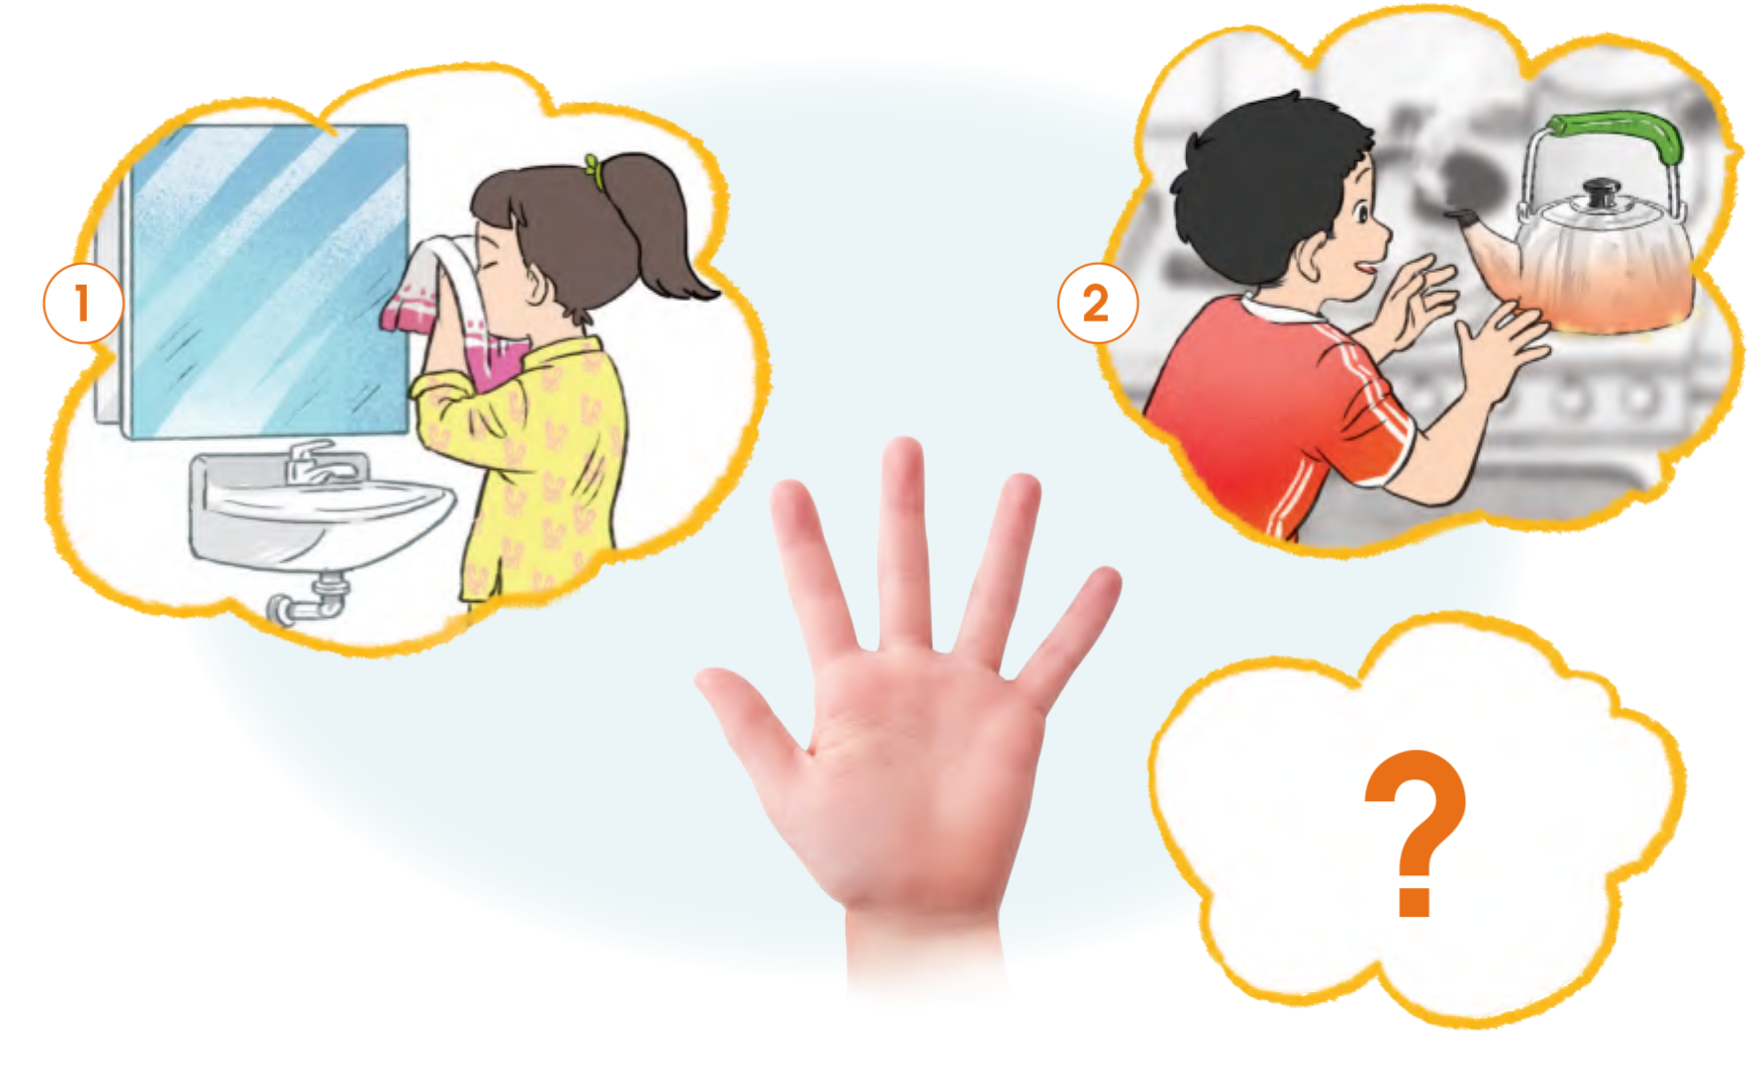

Slide 16
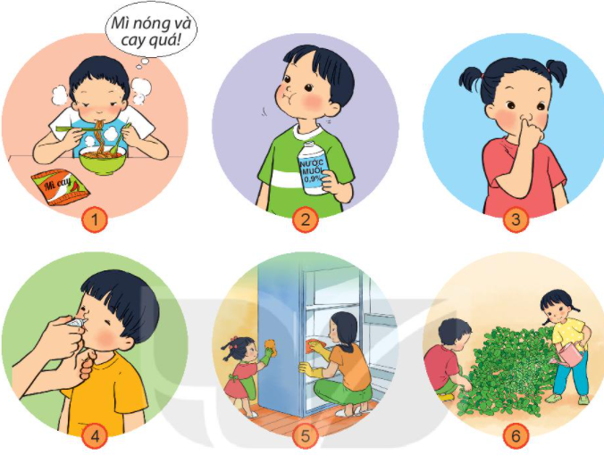

Slide 17
Tự nhiên xã hội
Bài 15: Các giác quan (tiết 3,4)

